Slide 1
近期工作报告——一种 利用PLT Redex的轻量级重组糖算法
杨子毅4.29

Slide 2
最初的big idea
给定GPL(General-purpose language)的interpreter、evaluation rule、type checker…
和DSL(Domain-specific language)到GPL的某种映射关系f
得到DSL的interpreter、 evaluation rule 、type checker…
例如在GPL中有if(#t,y,z)=y if(#f,y,z)=z;DSL有映射or(y,z)==if(y,#t,z)
得到or(#t,z)=#t or(#f,z)=z（形式可能不同）

Slide 3
从interpreter的角度考虑，有一篇相关工作
Resugaring evaluation sequences(Justin Pombrio, Shriram Krishnamurthi)
给定语法糖和其在core language上的求值序列
得到其在糖surface language上的求值序列
https://blog.brownplt.org/2016/02/06/resugaring.html

Slide 4
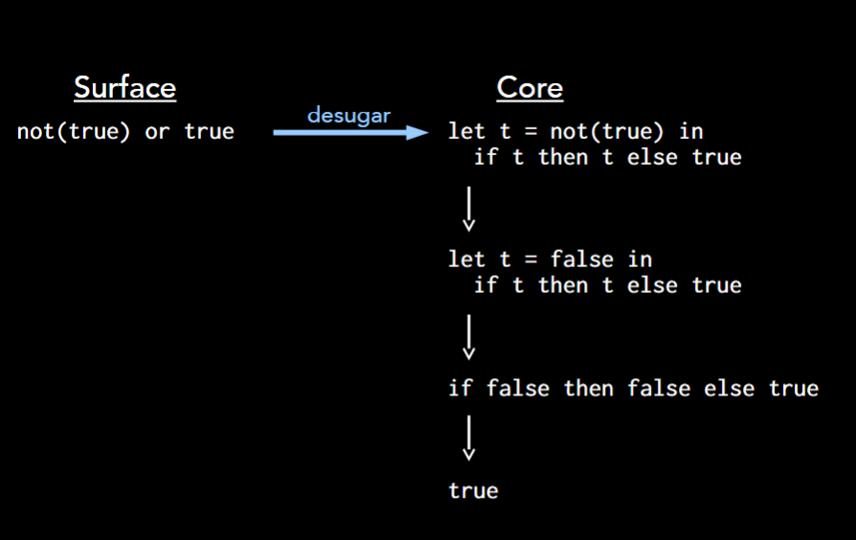

Slide 5
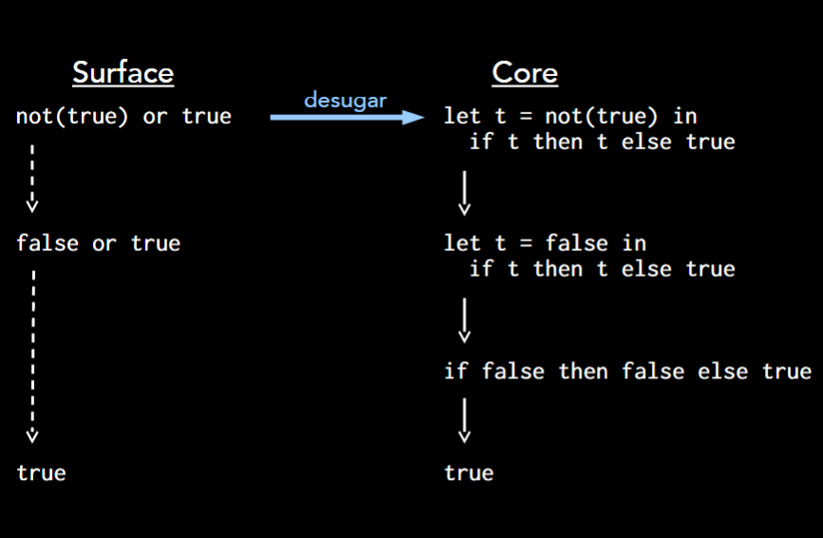

Slide 6
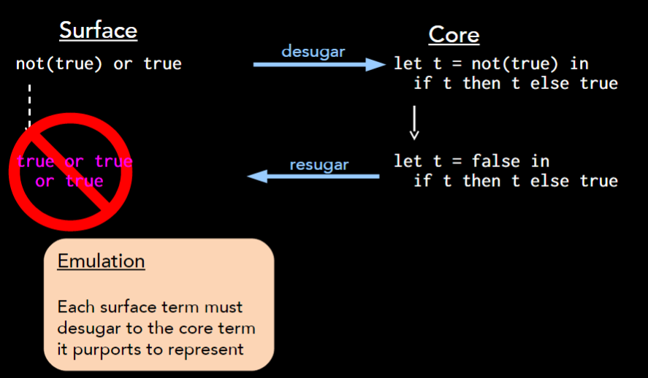

Slide 7
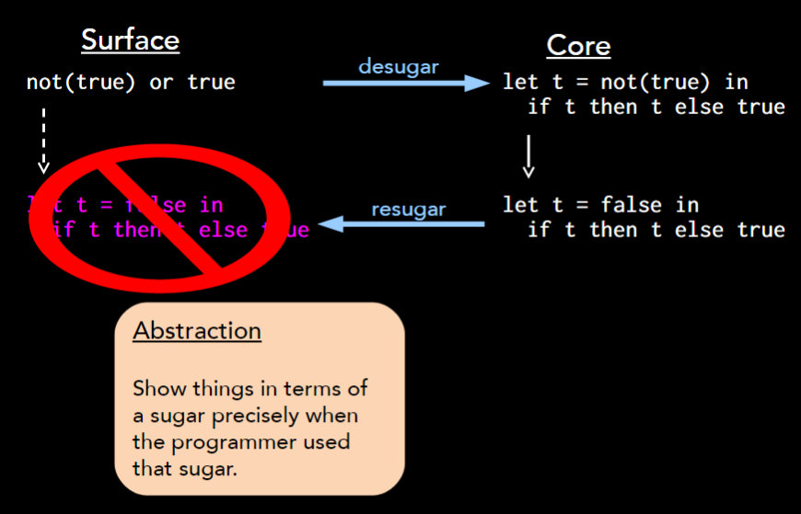

Slide 8
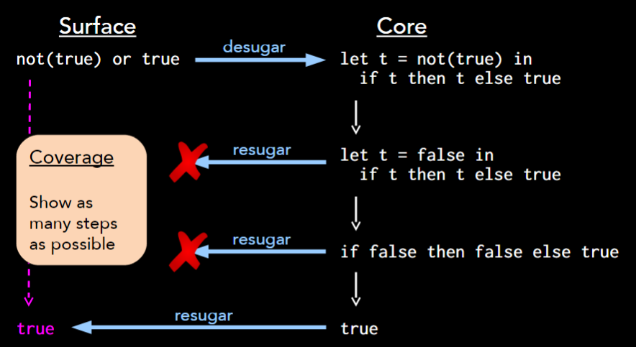

Slide 9
意义（big idea和resugaring共有）
对DSL使用者来说，可能没有计算机学科背景。那么对于一些在core language层的执行流程、错误信息等可能对于使用者很难懂。
如果将这样的信息变成在surface language上，则会比较简单易懂。
例：奶茶店自动配奶茶函数
Addsugar(x1),Addzhenzhu(x2),Addsxc(x3)…
假如珍珠没有了，在Addzhenzhu语法糖的core语言层有一个assert(arr[2]<x2)，输出的错误信息就没什么用，因为没人知道arr[2]和x2是啥。

Slide 10
个人工作的idea
在了解PLT Redex这个工具时，看到这样一张图

Slide 11
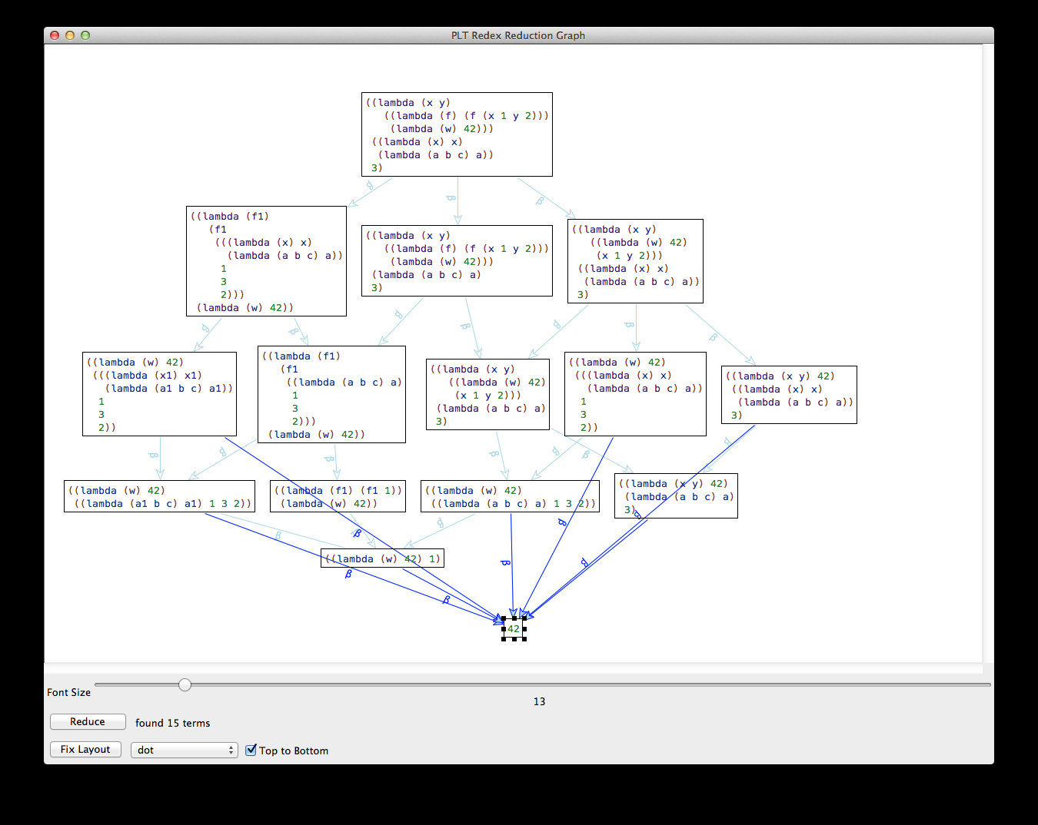

Slide 12
PLT Redex
Semantic engineering tool
基本组成：语言模型、模型对应的规约规则.例：
(e ::=(if e e e)
#t #f
number)
(E ::=(if E e e)
hole)
(→ (if #f e1 e2) e1)

Slide 13
如果我们将语法糖和corelang看作同一
基于full β-reduction的想法，可以有full reduction如下图

Slide 14
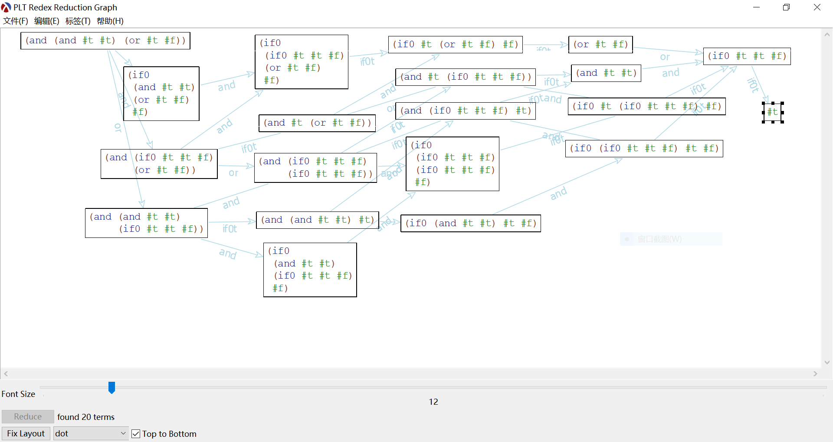

Slide 15
最初想法
似乎可以从这样一张完全展开的图中提取出resugaring序列
那么需要提取的是哪一条呢？
仿真性：求值序列需要和在CoreLang上的求值顺序相同，即存在CoreLang上的求值序列中的部分中间过程与该序列中的元素对应
抽象性：求值序列中只存在SurfLang中存在的术语，没有引入CoreLang中的术语。
覆盖性：在求值规则中没有跳过一些中间过程。

Slide 16
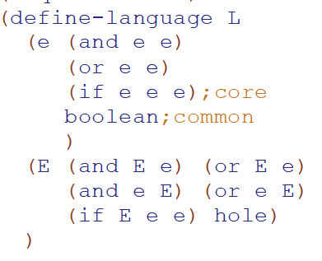
原始算法
假设Surflang上的求值规则是left-most call-by-value
Exp::= Coreexp|Surfexp|Commonexp|other
（每个Exp都形如（Expid Exp …））
规定对于Coreexp的规约 可以直接reduce（只有唯一规则）
对非Coreexp或commonexp的规约可以有很多规则，每个子表达式都可单独规约。
结构化语言：对表达式E中的每个子表达式Ei，其规约规则只和该子表达式本身有关。
Surfexp定义：Head是Surfid 且每个子表达式都是Surfexp或commonexp。（每个输出的表达式都是Surfexp）

Slide 17
对E=(Head E1 E2…)为Surfexp（Rule0）
其求值序列应为
(Head *1 E2…)
(Head V1 *2…)
…
Seq desugar(Head V1 V2…)
其中Vi是Ei求得最终值 *i是子表达式的求值序列（递归调用Rule0）
因为所有待求表达式最初都是Head为Surfid且子表达式都是Surfexp，此定义为left-most CBV求值语义的定义。
此处需定义Seq desugar(Head V1 V2…)，如果可以证明此序列满足coverage，则Rule0满足coverage。（归纳）

Slide 18
对一个子表达式全都是值的糖(Head V1 V2…) ，第一步肯定单步规约成Exp=(Head’ E1’ E2’ …)
其中head‘可能是surfid 可能是Coreid
如果Head是Coreid，为了尽可能多的得到求值序列，一定尽量不让内部的糖进行规约，因此此时要进一步将Exp展开，直到最外层的Head是Surfid。Coverage显然。 （Rule1）
如果Head是Surfid，则为了优先尽快可输出，需将内部每个Coreexp规约至Surfexp，此消去使用上一条规则，因此也满足Coverage。 （Rule2）
如果规约至内部无Coreexp存在，此时则此时表达式为
(Head_{surf} E1_{surf} E2_{surf}…) 可输出，且可以继续用Rule0得到求值序列
此序列即为Seq desugar(Head V1 V2…)

Slide 19
原始算法存在的问题
仿真性不一定成立
例：对And(e1,e2)=if(e1,e2,#f)在surflang上确实是先求e1，但e2不一定需要求。对And(e1,e2)=if(e2,e1,#f)则是先求e2
则对于surfexp E=(surfid e1 e2…)的子表达式求值顺序需要改变。

Slide 20
改进：单步尝试（新Rule0）
对(surfid e1 e2 …)直接desugar到coreexp，单步规约
记录在corelang上是哪个子表达式ei先变动的。将ei规约
因为在corelang上，每个表达式只有一条规约路径，因此首先变动的应该在surfexp上先表现。
（5.7修正：对于desugar后直接进一步规约的表达式，直接规约）
对应的 Rule2：如果Head是Surfid，则为了优先尽快可输出，需将内部每个Coreexp规约至Surfexp，此消去使用上一条规则，因此也满足Coverage。 也需要改变：
如果Head是Surfid，对其desugar后单步规约。如果先变动的ei是coreexp，此时将检查(surfid e… ei’…)是否已经是surfexp。（新Rule2）
如果是，则用Rule0继续
如果不是，说明子表达式还有coreexp，继续用Rule2

Slide 21
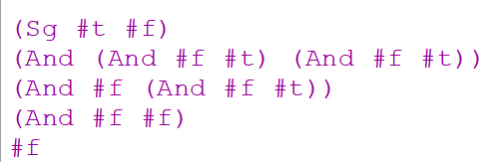
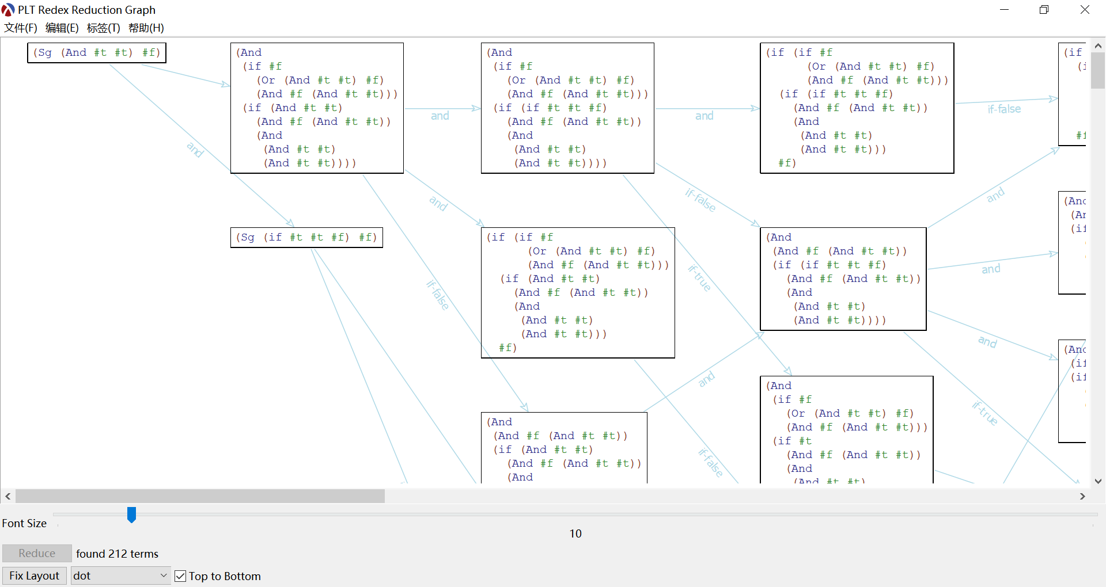
例子

Slide 22
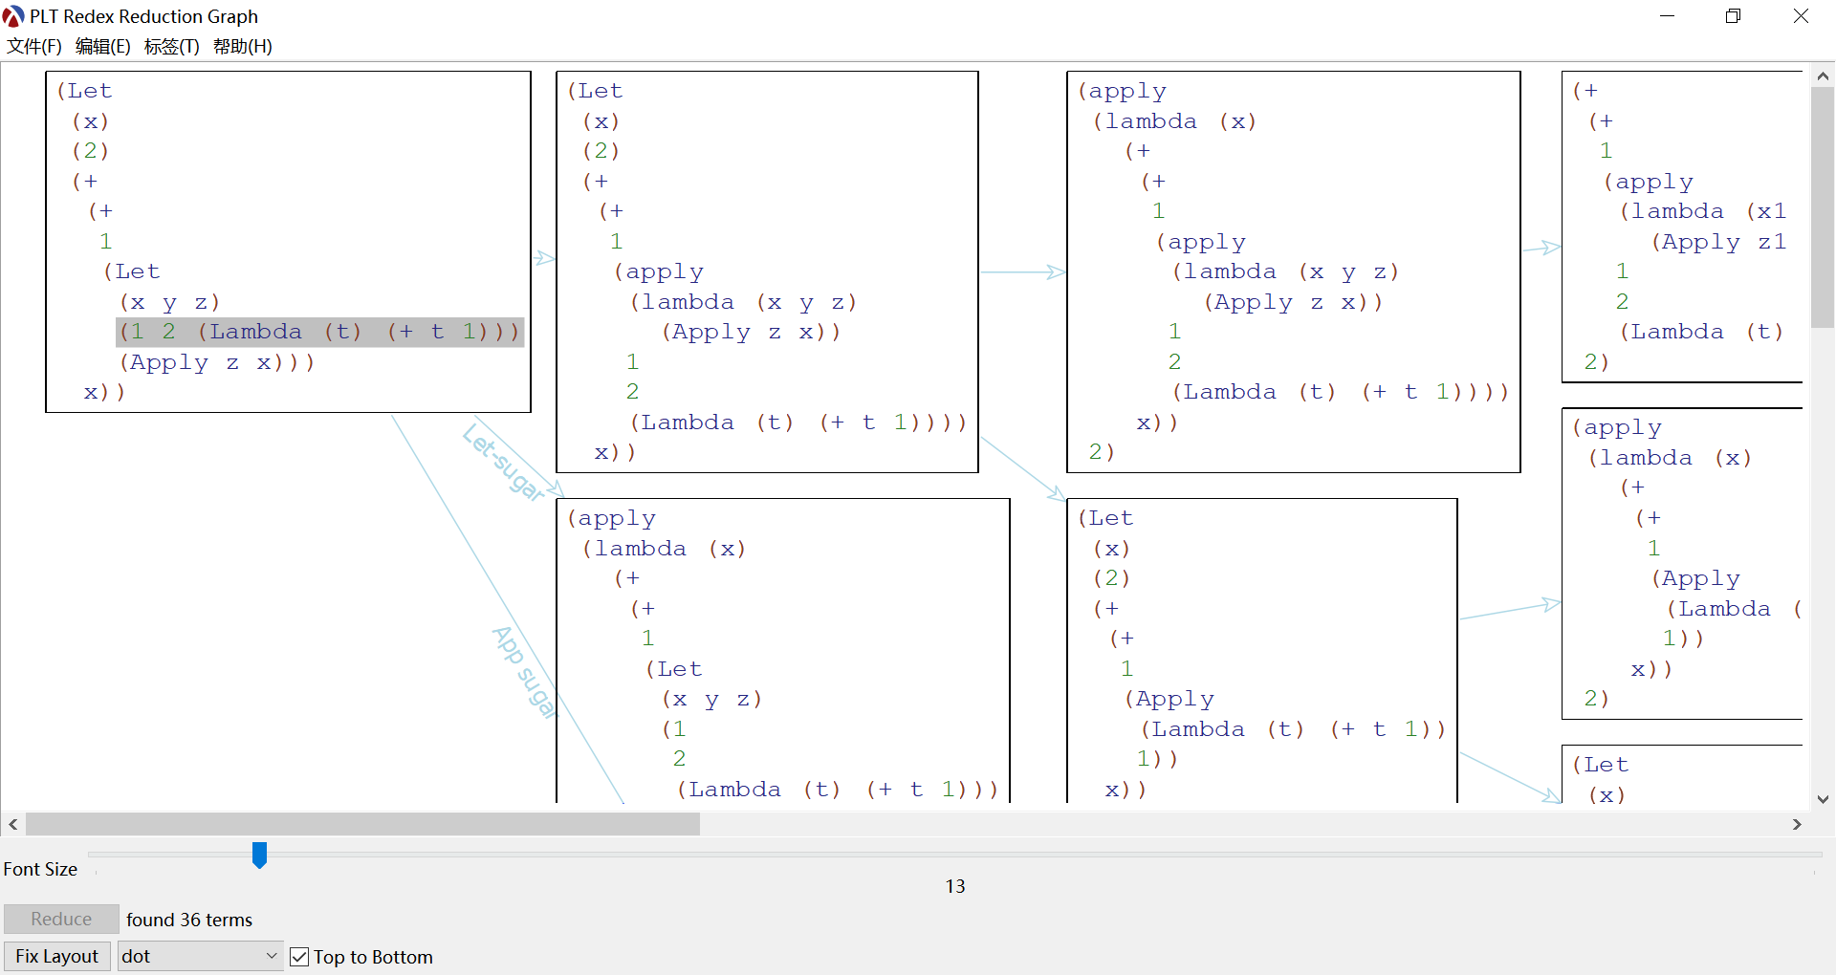
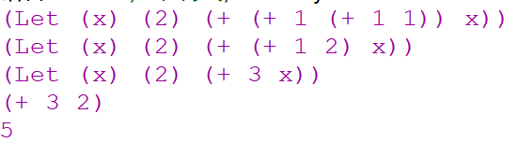

Slide 23
优势（相较于resugaring）
卫生宏。Resugaring系列的hygienic resugaring专门发了一篇ICFP，在算法中标记了各种信息。在这个方法中只要core lang的规约没有问题，卫生宏自然实现
递归调用、nest表达式：Resugaring糖之间不能相互递归调用。这个方法中语法糖的表达能力无限。

Slide 24
未来可能的工作
基于操作语义的拓展。（lightweight resugaring算法的抽象）
对于已知表达式(id v1 … v)的求值规则和
(subid1 e1 … e) (subid2 e1 … e) …的求值规则
得到(id (subid1 e1 …e) …)的求值规则
Multi-step synthesis？

